Slide 1
TARİH BÖLÜMÜ ORYANTASYON TOPLANTISI

Slide 2
50.000’den fazla öğrenci bulunan Üniversitemizde;
14 Fakülte, 3 Enstitü, Türk Musikisi Devlet Konservatuvarı, 3 Yüksekokul, ve 9 Meslek Yüksekokulu bulunmaktadır.
Fakülteler: Mühendislik Fakültesi, Tıp Fakültesi, Fen- Edebiyat Fakültesi, İktisadi ve İdari Bilimler Fakültesi, Gaziantep Eğitim Fakültesi, Diş Hekimliği Fakültesi, Mimarlık Fakültesi, İslahiye İktisadi ve İdari Bilimler Fakültesi, Güzel Sanatlar Fakültesi, Sağlık Bilimleri Fakültesi, Nizip Eğitim Fakültesi, Hukuk Fakültesi, İlahiyat Fakültesi, İletişim Fakültesi
Enstitüler: Fen Bilimleri, Sağlık Bilimi ve Sosyal Bilimler Enstitüleri
Yüksekokullar: Türk Musıkisi Devlet Konservatuvarı, Beden Eğitimi ve Spor Yüksekokulu, Yabancı Diller Yüksekokulu, Turizm Otelcilik Yüksekokulu
Meslek Yüksekokulları: Gaziantep Meslek Yüksekokulu, Sağlık Hizmetleri Meslek Yüksekokulu, Nizip Meslek Yüksekokulu, Oğuzeli Meslek Yüksekokulu, Turizm ve Otelcilik Meslek Yüksekokulu, Naci Topçuoğlu Meslek Yüksekokulu, İslahiye Meslek Yüksekokulu, Nurdağı Meslek Yüksekokulu ve Araban Meslek Yüksek Okulu .
2000 Akademik ve 1600 İdari Personel

Slide 3
Üniversitemizin Genel Yapısı
Üniversite
Rektör
Enstitüler
(Enstitü başkanı)
Fakülte(ler)
(Dekan)
Merkezler
(müdür)
Yüksek okulları
(müdür)
Bölüm (ler)
Bölüm başkanı
Anabilim dalı (dalları)
Anabilim dalı başkanı

Slide 4
KAMPÜS İÇİNDE NE YAPABİLİRİM?
MERKEZİ KÜTÜPHANE
YEMEKHANE
SPORIUM
ÇARŞI

Slide 5
Bölümümüz ile İlgili Genel Bilgiler
Kuruluş Tarihi: 1992-1993 Eğitim-Öğretim yılı
Yüksek Lisans Eğitimi: 2000-2001 Eğitim-Öğretim yılı
Doktora Eğitimi: 2013-2014 Eğitim-Öğretim yılı
Bölüm Başkanı: Prof. Dr. Ahmet GÜNDÜZ
Bölüm Başkan Yardımcıları: Dr. Öğr. Üyesi Mehmet BİÇİCİ, Dr. Öğr. Üyesi Murat ÇELİKDEMİR
Bölüm Sekreteri: Halil İbrahim HIM HIM

Slide 6
Bölüm Başkanı: Prof.Dr. Ahmet Gündüz
Bölüm Başkan Yardımcıları: Dr. Öğr. Üyesi Murat ÇELİKDEMİR, Dr. Öğr. Üyesi Mehmet BİÇİCİ
Sekreter: Halil İbrahim HIM HIM
……………………………………………………………………………………………
Tarih Bölümü Bilim Dalları:
Eskiçağ Tarihi: Prof. Dr. Abdurrahman UZUNASLAN, Araş. Gör Erdal KAYA
-Ortaçağ Tarihi: Dr. Öğr. Üyesi Fatma ÇAPAN,
-Genel Türk Tarihi: Dr. Öğr. Üyesi Süleyman ÜNÜVAR, Dr. Öğr. Üyesi Yunus Emre TANSÜ, Arş.Gör. Dr. Mustafa DEMİR, Arş. Gör. Özgür YÜCEL
-Yeniçağ Tarihi: Prof. Dr. Ahmet GÜNDÜZ, Yrd. D Dr. Öğr. Üyesi Murat ÇELİKDEMİR, Dr. Öğr. Üyesi Semiha Zehra ÖZHARAT, Arş. Gör. YUNUS MERCİMEK
-Yakınçağ Tarihi: Prof.Dr. Zeynel ÖZLÜ, Prof. Dr. Hilmi BAYRAKTAR, Dr. Öğr. Üyesi Celal PEKDOĞAN, Dr. Öğr. Üyesi Yüksel BAYIL, Arş. Gör. Mustafa ASLAN
- Türkiye Cumhuriyeti Tarihi: Dr. Öğr. Üyesi Mehmet BİÇİCİ, Arş. Gör. Selim OSRAK

Slide 7
Tarih Bölümü Öğrenci Mevcudu
Lisans:
-I. Öğretim 261
-II. Öğretim 253
TOPLAM: 514 öğrenci
Lisansüstü:
-Yüksek Lisans 144
-Doktora 42 öğrenci
-Tezsiz Yüksek Lisans 15
TOPLAM: öğrenci 201
GENEL TOPLAM: 715 öğrenci

Slide 8
Bölümümüz Öğrenci Danışmanlıkları
I. Öğretim
1. Sınıf Dr. Öğretim Üyesi Semiha Zehra ÖZHARAT
2. Sınıf Dr. Öğretim Üyesi Fatma ÇAPAN
3. Sınıf Dr. Öğretim Üyesi Mehmet BİÇİCİ
4. Sınıf Dr. Öğretim Üyesi Süleyman ÜNÜVAR

Slide 9
Bölümümüz Öğrenci Danışmanlıkları
II. Öğretim
1. Sınıf Dr. Öğretim Üyesi Semiha Zehra ÖZHARAT
2. Sınıf Dr. Öğretim Üyesi Yunus Emre TANSÜ
3. Sınıf Dr. Öğretim Üyesi Celal PEKDOĞAN
4. Sınıf Dr. Öğretim Üyesi Yüksel BAYIL

Slide 10
Bölümümüz Öğrenci Danışmanlıkları (Araştırma Görevlileri)
1. Sınıf Araş. Gör. Selim OSRAK
2. Sınıf Araş. Gör. Özgür YÜCEL
3. Sınıf Araş. Gör. Mustafa ASLAN
4. Sınıf Araş. Gör. Yunus MERCİMEK

Slide 11
Mezun olmadan önce ne olduğunu öğrenmeniz gereken sınavlar
ALES Akademik Personel ve Lisansüstü Eğitimi Giriş Sınavı
YDS Yabancı Dil Bilgisi Seviye Tespit Sınavı
YÖKDİL Yükseköğretim Kurumları Yabancı Dil Sınavı
KPSS Kamu Personel Seçme Sınavı

Slide 12
Bölümümüzde
Eskiçağ Tarihi
-Ortaçağ Tarihi
-Genel Türk Tarihi
-Yeniçağ Tarihi
-Yakınçağ Tarihi
- Türkiye Cumhuriyeti Tarihi
Olmak üzere toplam 6 bilim dalı mevcuttur.

Slide 13
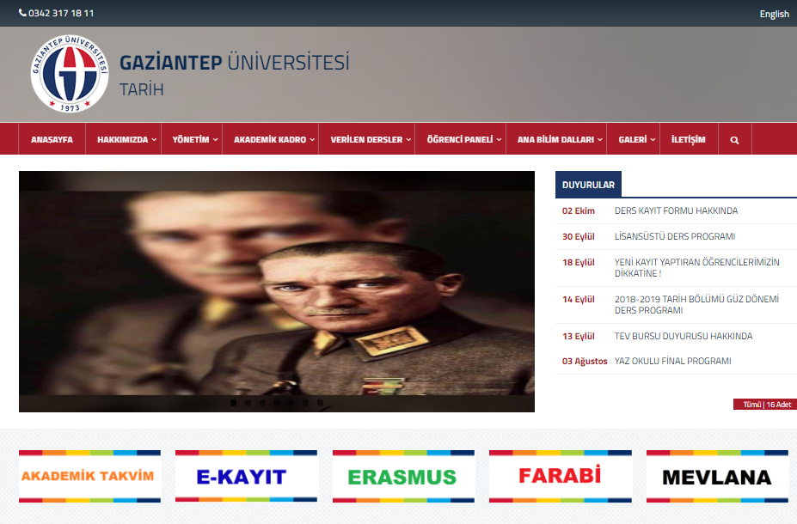
Tarih Bölümü İletişim Kanalları
http://tarih.gantep.edu.tr/

Slide 14
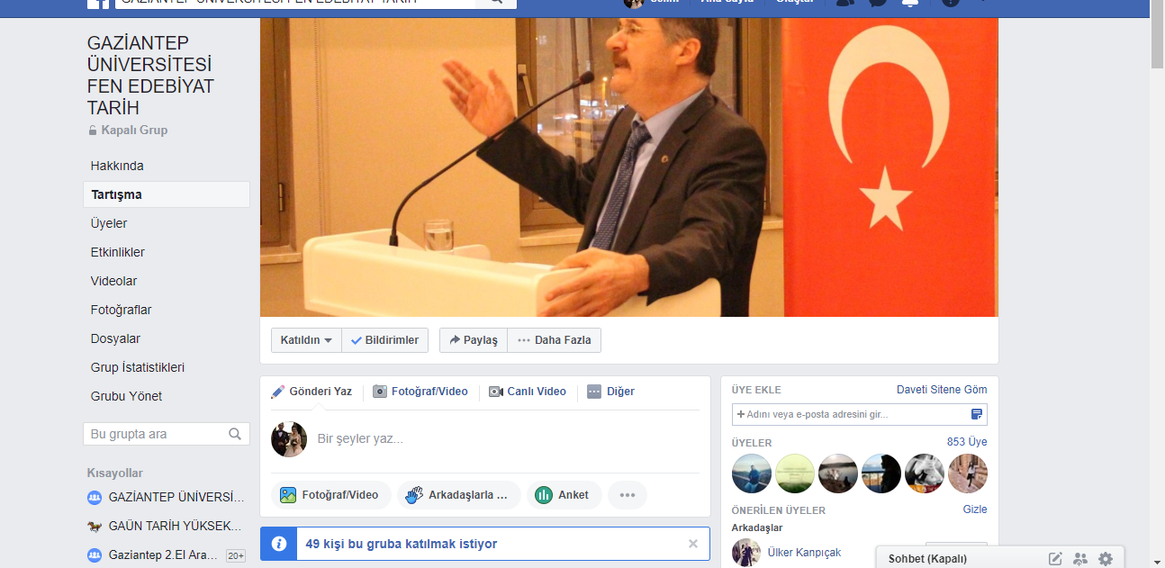
GAZİANTEP ÜNİVERSİTESİ FEN EDEBİYAT TARİH

Slide 15
Farabi Değişim Programı, Yükseköğretim Kurumları Arasında Öğrenci ve Öğretim Üyesi Değişim Programı, üniversite ve yüksek teknoloji enstitüleri bünyesinde ön lisans, lisans, yüksek lisans ve doktora düzeyinde eğitim-öğretim yapan yükseköğretim kurumları arasında öğrenci ve öğretim üyesi değişim programıdır.

Slide 16
Bologna Üniversitesi - İtalya Alexandru Ioan Cuza Univ - Romanya

Slide 17
FAZLADAN NASIL DERS ALIRIM?
GENEL NOT ORTALAMASI 2.00’NİN ÜZERİNDE OLAN ÖĞRENCİLER FAZLADAN BİR (I) DERS ALABİLİR
GENEL NOT ORTALAMASI 3.00’ÜN ÜZERİNDE OLAN ÖĞRENCİLER FAZLADAN İKİ (2) DERS ALABİLİR

Slide 18
NOT ORTALAMAM KAÇ OLURSA REPEAT (TEKRAR) DURUMUNA DÜŞERİM?
İlk iki dönemin (yani 1. yılın) sonunda Genel Not Ortalaması (GNO) 1.50’nin altında olan öğrenciler repeat olurlar.
2. sınıftan itibaren ise Genel Not Ortalamasında 1.75’in altında kalan öğrenciler repeat olurlar.

Slide 19
İyi de Repeat ne demek?
Repeat (Tekrar) durumuna düşen öğrenci genel not ortalamasını 1.75’in üzerine çıkartıncaya kadar yeni dersleri seçemez. Sadece o döneme kadar almış olduğu dersleri tekrarlamak durumunda kalır. ☹

Slide 20
Peki derse gelmezsek ne olur?
Öğrenciler dönem boyunca almış oldukları dersin %70’ine devam etmek zorundadır. Bu da yaklaşık olarak
4 hafta devamsızlık yapabileceği anlamına gelmektedir.
Sağlık raporları devamsızlık için geçerli değildir. Dolayısıyla öğrencinin hiçbir mazereti kabul edilmeyecektir.

Slide 21
Nasıl mezun olurum?
I. Sınıf
Tüm dersler( 100 ile başlayan) zorunludur ve mutlaka alınması gerekmektedir.
II. Sınıf
5 zorunlu ve 5 seçmeli ders bir de AİİT 201 Atatürk İlkeleri ve İnkılap Tarihi dersi.
III. Sınıf
5 zorunlu ve 5 seçmeli ders
IV. Sınıf
5 zorunlu ve 5 seçmeli ders

Slide 22
Not Skalası
Puan Ders Notu Katsayı
95-100 AA 4,00
90-94 BA+ 3,75
85-89 BA 3,50
80-84 BB+ 3,25
75-79 BB 3,00
70-74 CB+ 2,75
65-69 CB 2,50
60-64 CC+ 2,25
55-59 CC 2,00
50-54 DC 1,50
45-49 DD 1,00
40-44 FD 0,50
<40 FF 0
Devamsız NA 0

Slide 23
Öğrenci – Bölüm İlişkisi
Herhangi bir sorun, dilek, öneri ya da şikayet için;
Dersin Hocası
Danışman
Bölüm Başkanlığı
Dekanlık ve diğer merciler
(Her öğrencinin danışmanı ve ona yardımcı olan bir araştırma görevlisi vardır)

Slide 24
Çok Önemli ve Acil Durumlarda!
Rutin görüşme taleplerinin dışına çıkılabilir. Bu durumda araştırma görevlilerinin yardımlarına başvurulabilir. Onların yönlendirmesiyle sorunlarınızın niteliğine göre mutlaka gereken yapılır. (Danışman, Bölüm veya Dekanlık ile görüşmek vs.)

Slide 25
Bölümle iletişim ve irtibat kanalları (Çok acil durumlar hariç)
İlgili hoca ya da araştırma görevlisinden
e-posta yoluyla randevu talebinde bulunulabilir.
Bölümdeki bütün hoca ve araştırma görevlilerinin e-posta adreslerine ve ofis saatlerine bölüm web sayfasından ve ofis kapılarındaki panolardan ulaşılabilir.

Slide 26
Kayıt ve ders seçme döneminde
Her öğrenci mümkün olan en kısa sürede ders kayıtlarını yapmaya çalışmalı, sorunla karşılaştığında danışmanına ve ilgili araştırma görevlisine ertelemeksizin ulaşmalıdır.
Her öğrenci ders kayıt sürecinde ders kayıt formu çıktısı alınıp imzalanıncaya kadar sistemden sürekli durumunu takip etmeli ve danışmanlarından gelecek mesajları dikkate almalıdır

Slide 27
Sorumluluk öğrencinindir
Her öğrenci kendi kredi, ders durumu , devam devamsızlık ve mezuniyet gibi eğitim hayatının temel unsurlarından birinci derecede sorumludur.
Bölüm ve danışman sadece size yardımcı olmaya çalışır, nihai karar öğrencinindir.

Slide 28
Çift anadal programının amacı, anadal lisans programlarını üstün başarıyla yürüten öğrencilerin, aynı zamanda ikinci bir dalda lisans diploması almak üzere öğrenim görmelerini sağlamaktır.
ÇİFT ANADAL PROGRAMI

Slide 29
Öğrenci, duyurulmuş olan çift anadal programına, anadal lisans programının en erken 3. ve en geç 5. döneminin başında başvurabilir.
Öğrencinin çift anadal programına başvurabilmesi için başvurduğu döneme kadar anadal lisans programında yer alan bütün kredili ve kredisiz derslerini başarıyla tamamlamış olması, başvurusu sırasındaki genel not ortalamasının en az 2.75 olması ve anadal programının ilgili sınıfında başarı sıralaması itibarı ile en üst % 20’ de bulunması gerekir.

Slide 30
ÇİFT ANADAL VE YANDAL PROGRAMLARI İLE ÖĞRENİM GÖREBİLECEĞİNİZ BÖLÜMLER
TÜRK DİLİ VE EDEBİYATI
FELSEFE
SOSYOLOJİ
ARKEOLOJİ
FELSEFE

Slide 31
YAZ OKULU
Yaz okulu, öğrencilerin yıl içinde geçemedikleri veya üst
sınıflarda açılacak olan dersleri yaz döneminde belirli bir
miktarda harç ücreti mukabilinde aldığı eğitim öğretim
dönemidir. Öğrenciler, bulundukları bölümde istedikleri
ders yaz okulunda açılmadığı takdirde bölüme bildirmek
suretiyle başka bir üniversiteden istediği dersi alabilir.

Slide 32
YATAY GEÇİŞ
Yatay geçişler iki şekilde gerçekleşmektedir.
Not ortalaması ile yatay geçiş
Bütün dersleri başarıyla geçmiş olmak
Disiplin cezası almamış olmak
Kontenjan olacağı için belirli bir not ortalamasını yakalamış olmak
Öğrencinin üniversiteyi kazanmış olduğu yıl aldığı puanın, geçiş yapmak istediği bölümün o yılki puanın en fazla 10 puan düşük olması.
Merkezi puana göre yatay geçiş
Öğrencinin üniversiteyi kazanmış olduğu yıl aldığı puanın, geçiş yapmak istediği bölümün o yılki puanından yüksek olması

Slide 33
Güzel ve Mutlu Günler Geçirmeniz dileğiyle Aramıza Hoş geldiniz…

